Slide 1
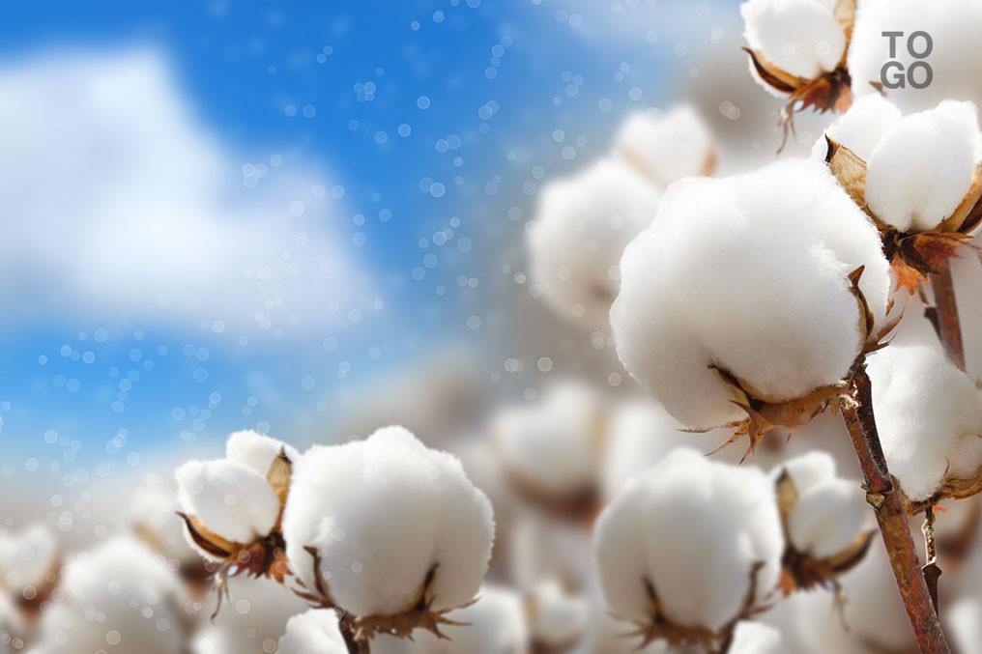
Université Mohamed Khi der-Biskra
Faculté des sciences exactes et des science de la nature et de la vie
Département des sciences de la nature et de la vie
Module : Biologie et valorisation des plantes d’intérèt économique
3 éme année BV.
Groupe: 04.
Les plantes textiles: le coton.
Préparer par:
Réaliser par::
-Kouadria baya.
-Kelbouz Wassila.
-Waheb abeir.
-Youssef Fatima
-Mme.Kriker.
2019/2020

Slide 2
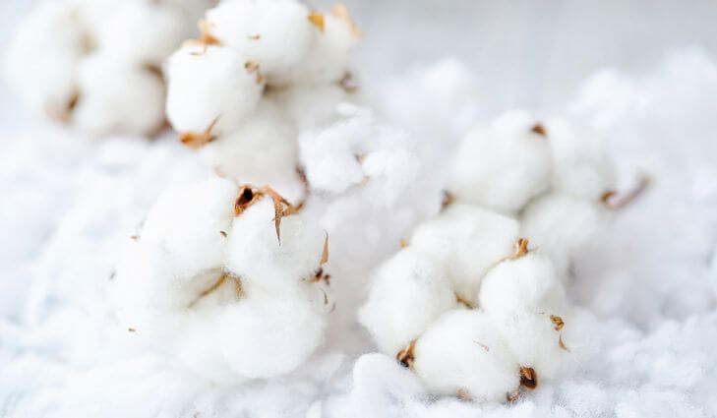
2-Définitions
3-Morphologie de cotonnier
4-Cycle de vie
1-Introduction
5-Exigence édaphique Exigence climatique
Sommaire
Sommaire
6-Répartition géographique:
-dans le monde
-dans Algérie
11-Conclusion
9-solution
7-Culture de cotonnier
10-Utilisation de cotonnier
8-Maladie

Slide 3
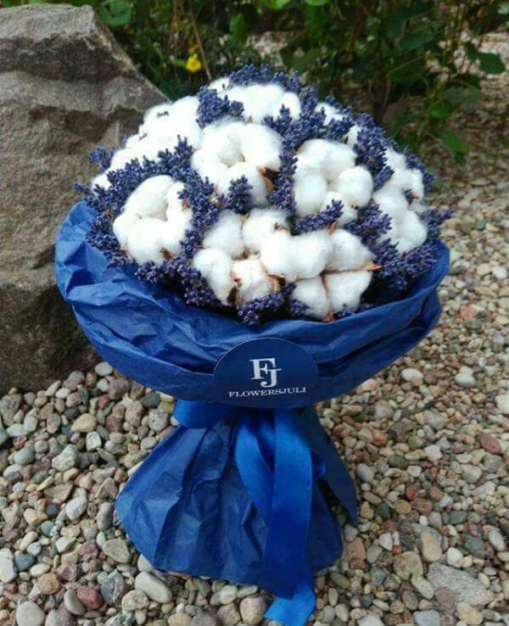
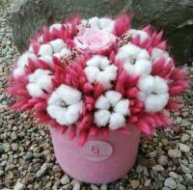
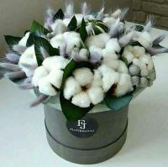
Introduction
Un textile: est un matériau susceptible d'être tissé ou tricoté. Initialement, il désigne donc un matériau qui peut se diviser en fibres ou en fils textiles, tels le coton, le chanvre, le lin, la laine (textiles organiques) ou la pierre d'amiante (textile minéral), puis avec les évolutions de la technique des fibres synthétiques.
Le coton est appelé or blanc pour son retour massif dans le pays qui le produit, et il est considéré comme l'un des tissus les plus importants et est utilisé dans un grand pourcentage de vêtements dans 80% du total des matières.

Slide 4
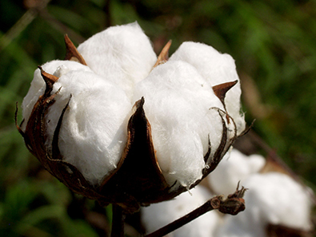
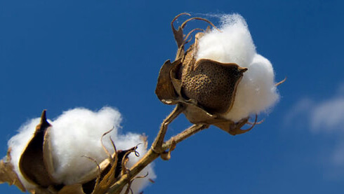
Définitions:
Le cotonnier (Gossypium): c’est un arbuste de la famille des Malvacées cultivée depuis plus de 5000 ans C'est une plante vivace et ses origines viennent de l'Inde mais elle est cultivée dans certaines régions du monde comme l'Amérique, l'Asie, l'Égypte et l'Afrique du Sud
Il est utilisé principalement pour fabriquer des tissus après sa transformation en fil, Ce sont des plantes très ornées qui peuvent être conservées dans les maisons et les balcons pour les décorations

Slide 5
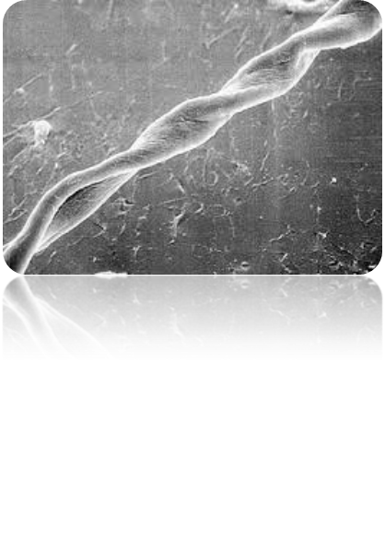
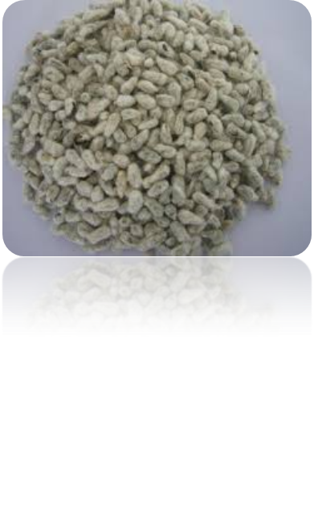
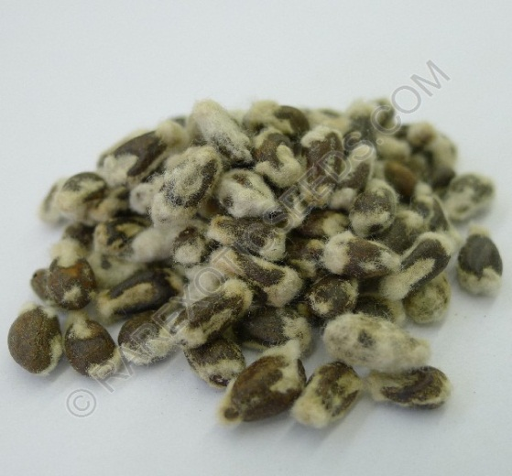
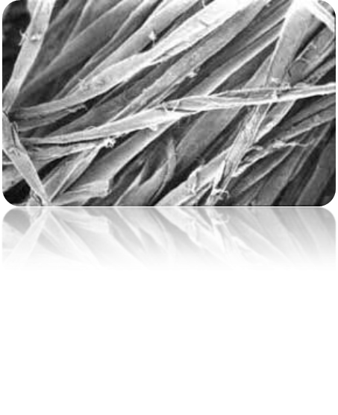
La morphologie de coton:
Les graines: sont recouvertes de longs poils unicellulaires (jusqu'à trente à quarante millimètres) d'aspect soyeux qui commencent à pousser dès la fécondation et constituent les fibres de coton formées de cellulose quasiment pure
Le fibre: a la forme d'un tube de 15 à 40 mm rattaché à la graine par un pied et de forme effilée vers son extrémité

Slide 6
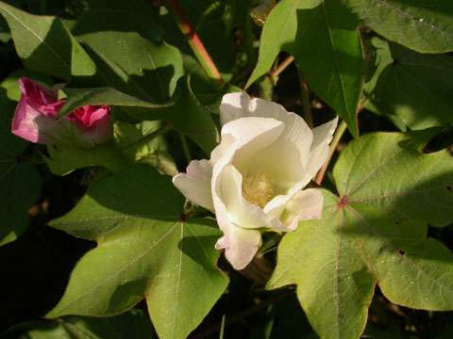
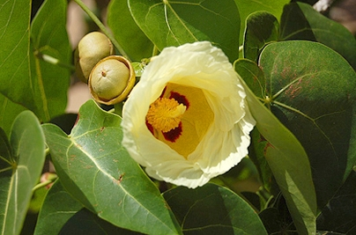
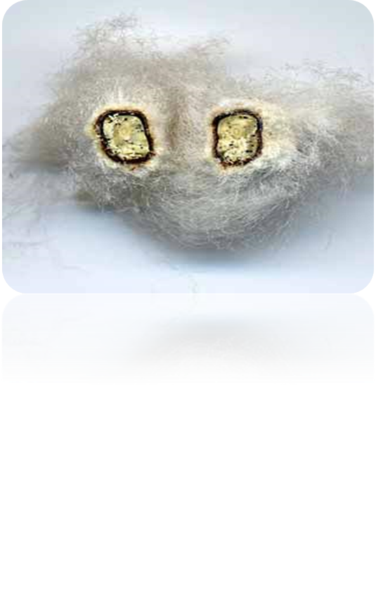
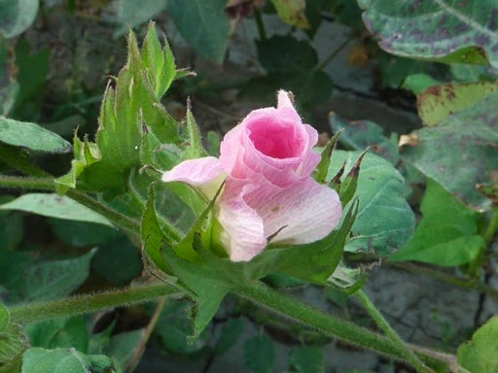
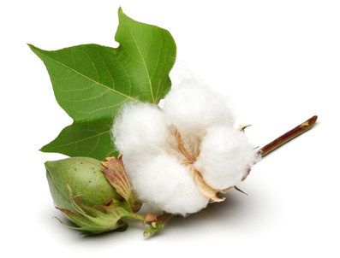
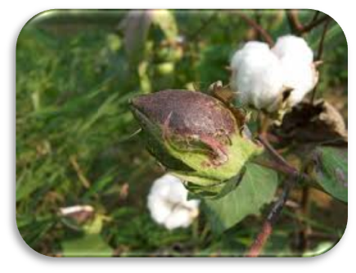
Les fruits: sont des capsules ovoïdes à quatre ou cinq loges
contenant chacune de six à douze graines
Les fleurs: possèdent des corolles de couleur ivoire à cinq pétales

Slide 7
Cycle de vie:
Graine de coton naturelles
Germination de la graine
Capsule mature
50à80j
Phase de levée
6à30j
Floraison
Etalement des cotylédons
Phase de floraison
Phase de Préfloraison
Phase Plantule
20à35j
Début de floraison
Stade 3 _4 Feuilles
30à35j

Slide 8
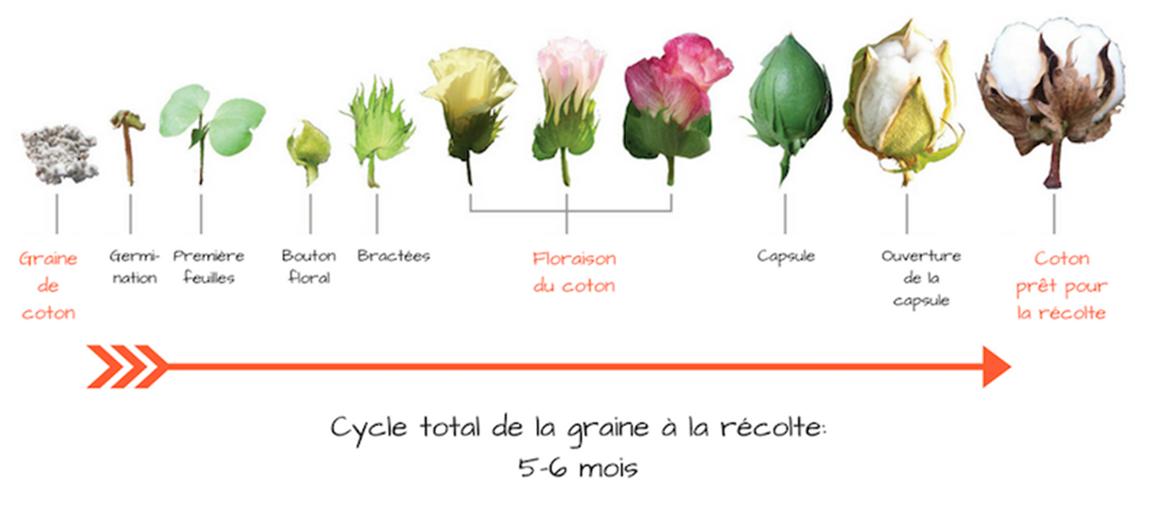

Slide 9
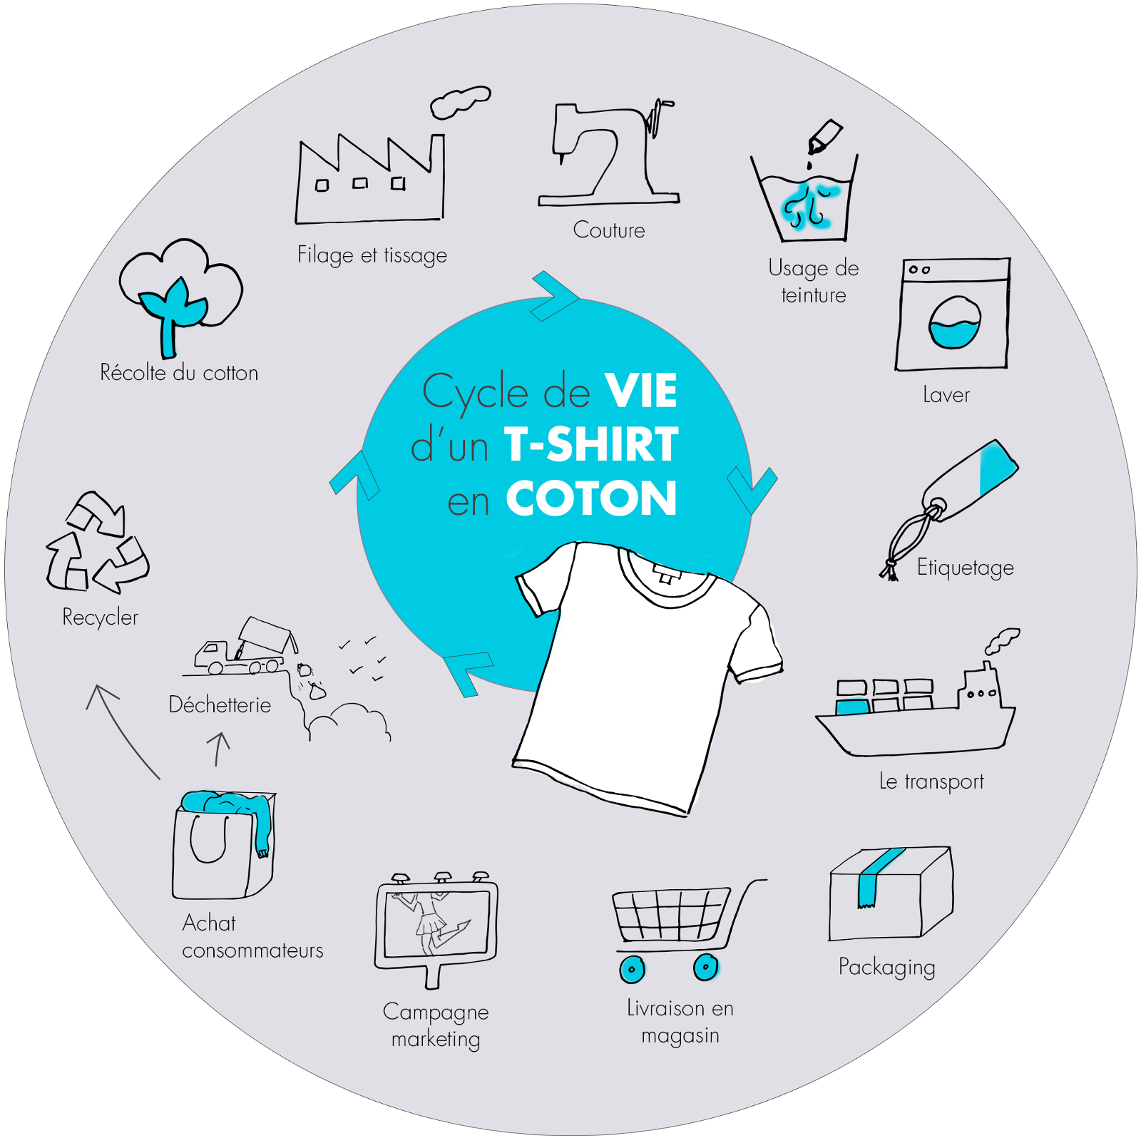
Le coton dans la natures.

Slide 10
Exigence édaphique:
Le coton peut pousser dans presque tous les sols bien drainé . Cependant , les sols appropriés à une bonne récolte sont les terrains sablo-limoneux profonds et bien drainés , avec suffisamment d’argile , de matière organique et une concentration modérée en azote et phosphore . Les meilleurs rendements sont souvent obtenus dans les sols limoneux riches en carbonate de calcium . Une pente douce aide souvent le obtenus de l’eau et est parfois souhaitable.

Slide 11
Exigence Climatique:
Le coton est une plante qui a besoin d’un longue période sans gel. Beaucoup de chaleur et énormément de soleil. Il préfère les climats humides et chauds. Cependant le cotonnier moyen peut survivre avec températures jusqu’à 45°C pour de courtes périodes sans beaucoup de dégâts , mais cela dépend également du niveau d’humidité.

Slide 12
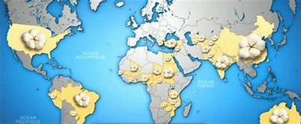
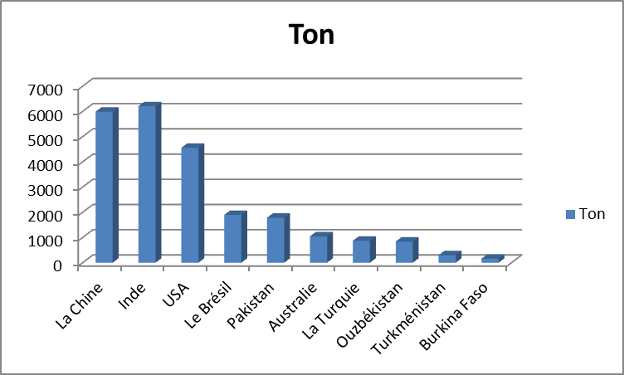
Répartition géographique
La carte du monde montre les pays producteurs de coton:
Courbe montrant les dix premiers pays producteurs de coton au monde.

Slide 13
L’histoire de la culture du coton en Algérie a vraiment pris son essor dans les années 1850 à l’instigation de la puissance coloniale française, et s’accompagne d’un démarche d’installation de planteurs Européens, organisée par des compagnies soutenues financièrement par l’état française. Le coton provient souvent de l’Algérie premier pays producteur
dans l’ Algérie

Slide 14
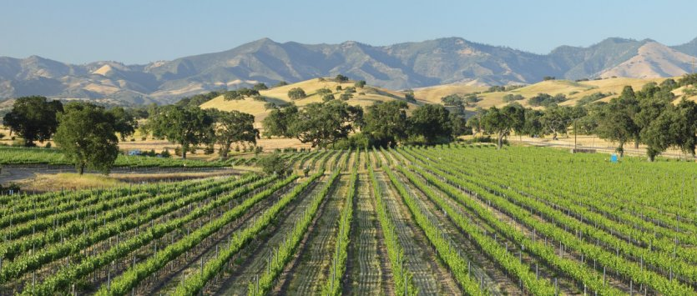
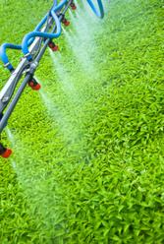
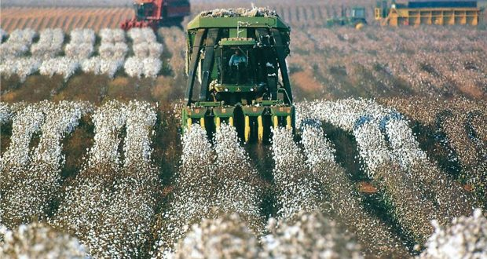
Culture de coton:
La récolte se faisait autrefois à la main et produisait moins de déchets ; elle est maintenant mécanisée, les capsules sont arrachées. La récolte se fait à maturité du fruit lorsque les capsules éclatent et libèrent les fibres. Parfois une défoliation est effectuée pour réduire les déchets

Slide 15
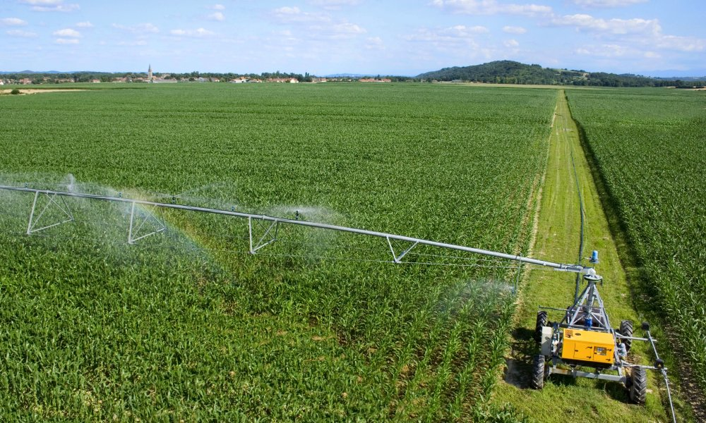
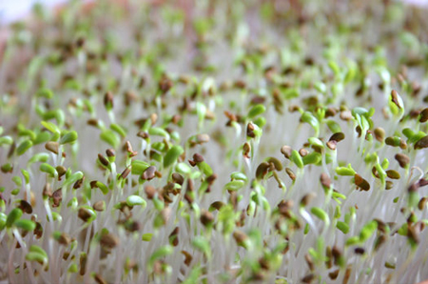
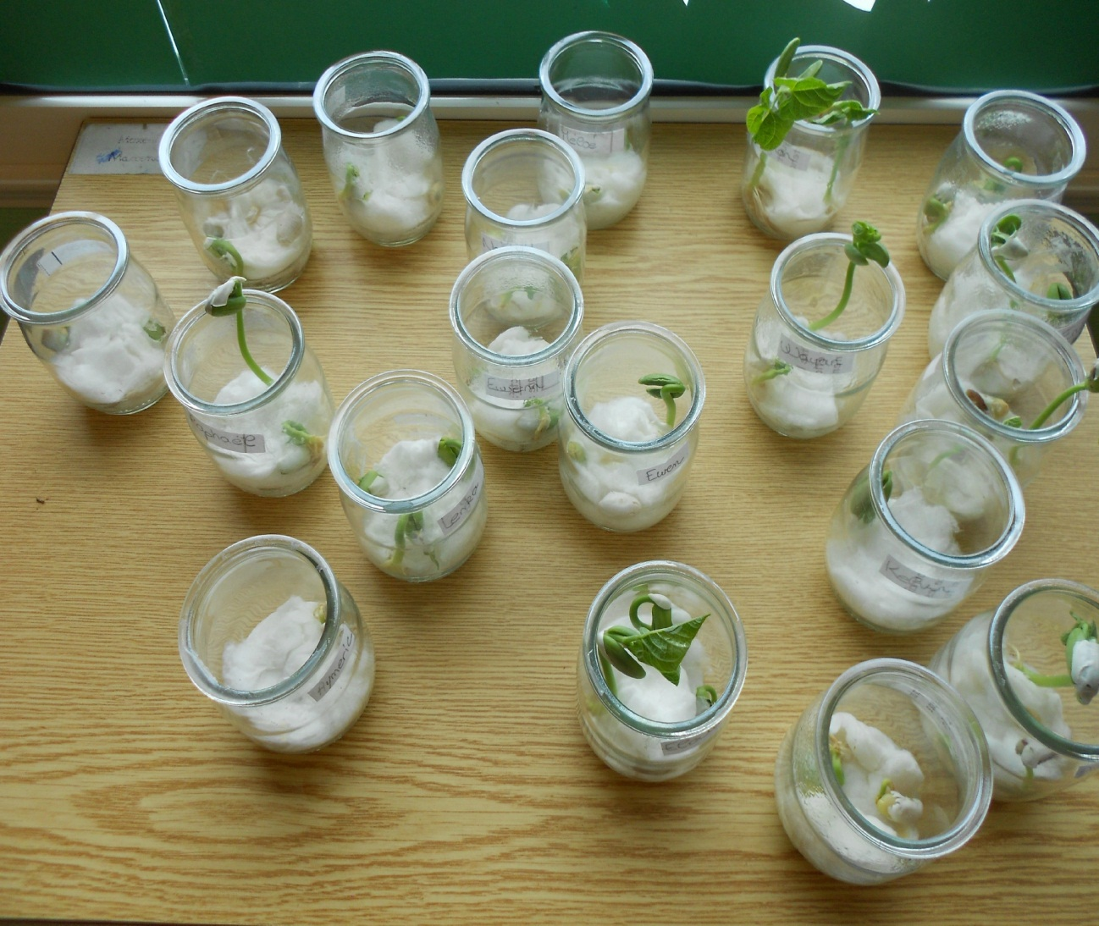
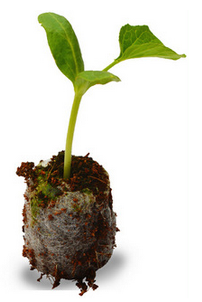
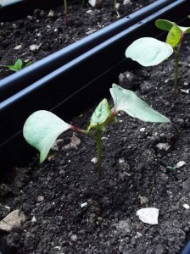
-Quelques photos qui représentent la culture du coton dans la nature et dans le laboratoire :

Slide 16
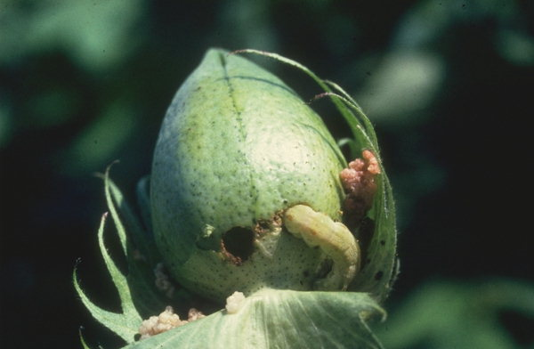
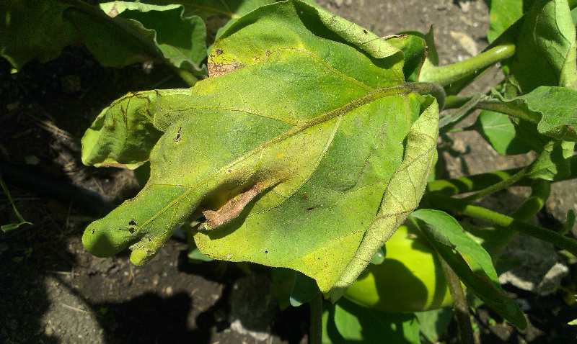
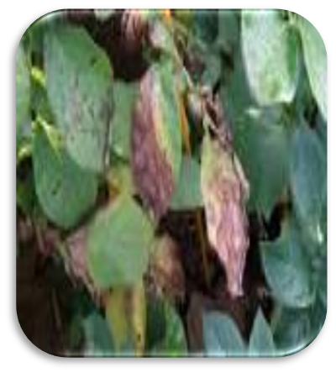
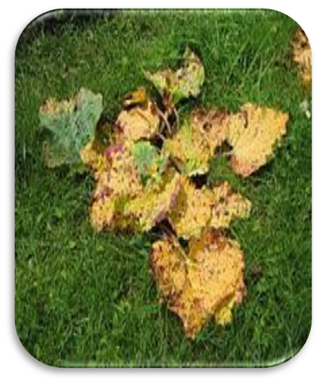
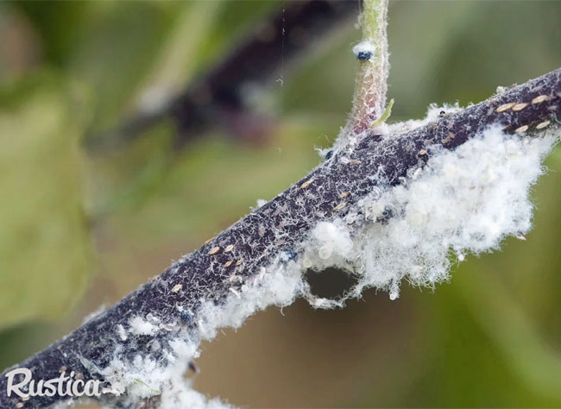
Maladie de coton:
Pourriture des amandes
Fusariose
Alternaria
Verticilium
Champignons

Slide 17
Les maladies du coton et les moyens de les contrôler:
1-Maladie de la pourriture des amandes:
Les amandes de coton sont infectées par plusieurs types de champignons de moisissure, et le contenu des amandes est endommagé, de sorte que l'amande devient sans valeur et peut se dessécher avant la fin de la maturation. Azotique.
2-Maladie de fusariose (paralysie):
Les plantes naines, leur longueur diminue, leurs feuilles sont émoussées et, en cas d'infection grave, ces plantes meurent. Souvent, sur les feuilles affectées, un jaunissement d'un réseau commence aux bords de la feuille, puis se propage jusqu'à ce que la surface soit mise en circulation.

Slide 18
conclusion:
La culture du cotonnier et l'exploitation de son produit, le coton fibre, sont d'une grande importance économique pour les pays producteurs (plus de 40% des textiles mondiaux actuellement) et Les pays producteurs de coton sont essentiellement :
la Chine, l'Inde et l’Egypte, la Turquie, la Syrie, le Pakistan, l'Australie….cet
mais la production du coton est causer des gravement préjudiciable à la nature :
Le cotonnier est sujet à de nombreuses maladies virales, bactériennes, cryptogamiques, ainsi qu'aux attaques des insectes et acariens. Il s'en suit un usage intensif de pesticides.
Sa culture comporte l'usage d'engrais.
L'irrigation des cultures entraîne une forte consommation d'eau

Slide 19
Référence bibliographique:
-Economie international ,2012/2013, disponible sur: http:// Fr. Wikipédia . Org.
-Le coton: Histoire et procédé de fabrication , disponible sur : WWW. Gralon.com
-Morphologie et cycle de développement du cotonnier,2010/2011,le disponible sur : WWW. Etscupplies.com
-Répartition de coton en Algérie , disponible sur: http//environnement .savoir-fr.

